Slide 1
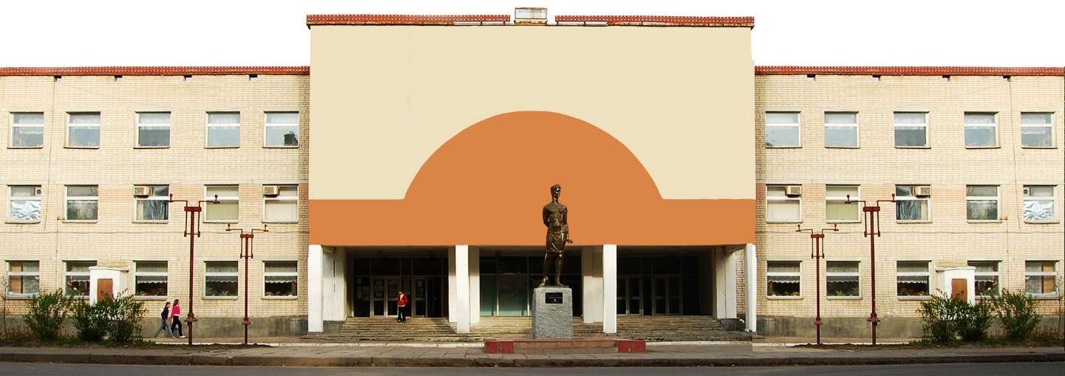
Муниципальное Общеобразовательное Учреждение
«Средняя Общеобразовательная Школа №72»
_{ЕГЭ.}
_{ЭЛЕМЕНТЫ АСТРОФИЗИКИ}
Часть - 1
Презентацию подготовил
учитель физики – информатики
В.С.Дубовик
г. Саратов
2018 – 2019 уч. г.

Slide 2
Солнечная система:
планеты земной группы, планеты-гиганты, малые тела Солнечной системы
ТЕОРЕТИЧЕСКИЙ МАТЕРИАЛ
Солнечная система включает в себя центральную звезду (Солнце) и все естественные космические объекты, обращающиеся вокруг неё. Она сформировалась путём гравитационного сжатия газопылевого облака примерно 4,57 млрд лет назад.
Общая масса Солнечной системы составляет около 2•10³⁰ кг, из которых на долю Солнца приходится 99,87%. Крупнейшие (после Солнца) объекты нашей системы — восемь планет, движущихся по эллиптическим орбитам вокруг Солнца. Благодаря тому, что масса Солнца во много раз превышает массу всех планет, оно своим сильным гравитационным полем удерживает их вокруг себя. Кроме восьми планет и их спутников вокруг звезды обращаются карликовые планеты, тысячи малых планет (астероидов), кометы и частички пыли. Поверхность Солнца нагрета до температуры около 6000 К. Солнце излучает собственный свет, а планеты и спутники им освещаются и светят отражённым светом.
Большинство крупных объектов, обращающихся вокруг Солнца, движутся практически в одной плоскости, называемой плоскостью эклиптики.

Slide 3
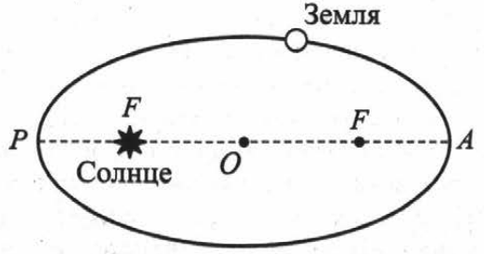
Первый закон Кеплера
Каждая планета Солнечной системы обращается по эллипсу, в одном из фокусов которого находится Солнце.
Схематически, на примере системы Солнце - Земля, этот закон можно изобразить следующим образом:
На буквами F обозначены два фокуса эллипса, О — центр эллипса, О А — его большая полуось.
Ближайшая точка к Солнцу (на рис. 1 точка Р) получила название перигелий, а максимально удалённая от Солнца (на рис. 1 точка А) — афелий.

Slide 4
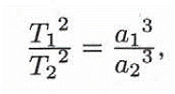
Второй закон Кеплера
Каждая планета движется в плоскости, проходящей через центр Солнца, причём за равные промежутки времени радиус-вектор, соединяющий Солнце и планету, описывает равные площади.
Третий закон Кеплера
Квадраты периодов обращения планет вокруг Солнца относятся как кубы больших полуосей орбит планет:
где Т₁ и Т₂ — периоды обращения двух планет, а₁ и а₂ — большие полуоси их орбит.
Величина большой полуоси орбиты Земли называется астрономической единицей (а.е.) и является одной из основных единиц длины, используемых в астрономии: 1 а.е. = 149,6 млн км. Кроме астрономических единиц в астрономии применяются и другие специфические единицы измерения: 1 парсек = 3•10¹⁶ м, 1 св. год = 9,5•10¹⁵ м.

Slide 5
Четыре ближайшие к Солнцу планеты — Меркурий, Венера, Земля и Марс — называются планетами земной группы. Они обладают высокой плотностью и состоят преимущественно из силикатов и металлического железа.
Все планеты этой группы имеют следующее строение:
— в центре ядро из железа с примесью никеля;
— мантия состоит из силикатов;
— кора, образовавшаяся в результате частичного плавления мантии и состоящая также из силикатных пород, но обогащённая несовместимыми элементами. Из планет земной группы коры нет у Меркурия, что объясняют её разрушением в результате метеоритной бомбардировки.
Две планеты из земной группы — Земля и Марс — имеют спутники. Ни одна из них (в отличие от всех планет-гигантов) не имеет колец. У всех четырёх планет есть атмосфера. Самой плотной атмосферой обладает Венера, на втором месте — Земля, у Марса атмосфера ещё слабее и почти совсем незаметна она у Меркурия (в 10000 слабее земной). Гидросферу имеет только Земля. Венера, в отличие от трёх других планет, вращается в направлении, обратном её движению вокруг Солнца. У всех планет земной группы есть магнитные поля: почти незаметное у Венеры, ощутимое у Земли, Меркурий и Марс обладают магнитными полями средней напряжённости.

Slide 6
Четыре более удалённые от Солнца планеты — Юпитер, Сатурн, Уран и Нептун — намного более массивны, чем планеты земной группы, и называются газовыми гигантами. В отличие от каменных планет земной группы, все они являются газовыми планетами, обладают значительно большими размерами и массами (вследствие чего давление в их недрах значительно выше), более низкой средней плотностью, мощными атмосферами, быстрым вращением, а также кольцами и большим количеством спутников. Почти все эти характеристики убывают от Юпитера к Нептуну. Крупнейшие планеты Солнечной системы, Юпитер и Сатурн, состоят главным образом из водорода и гелия; меньшие газовые гиганты, Уран и Нептун, помимо водорода и гелия, содержат в составе своих атмосфер метан и угарный газ.
Основные характеристики планет Солнечной системы представлены в
таблице:

Slide 7
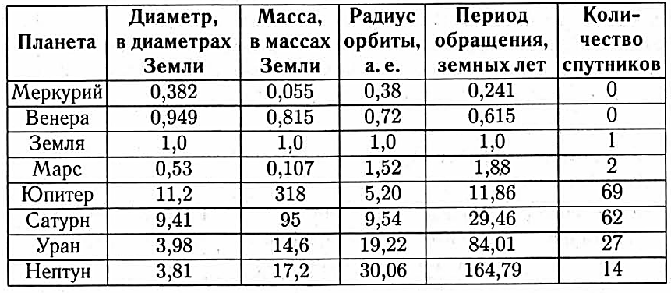

Slide 8
До недавнего времени считалось, что в Солнечной системе 9 планет, но 24 августа 2006 г. Плутон был лишён «звания» планеты и стал называться карликовой планетой. За последние 10 лет в этот класс объектов Сонечной системы были включены ещё четыре объекта — Эрида, Хаумея, Макемаки и Церера. Характерным отличием карликовых планет от обычных является то, что они не обладают достаточной массой для того, чтобы своим воздействием удалить другие малые тела с орбит, похожих на собственную.
В Солнечной системе существуют две области, заполненные малыми телами. Пояс астероидов, находящийся между Марсом и Юпитером (тоесть он разделяет планеты земной группы и газовые гиганты), схож по составу с планетами земной группы, поскольку состоит из силикатов и металлов. Крупнейшими объектами пояса астероидов являются карликовая планета Церера и астероиды Паллада, Веста и Гигея. Всего в поясе астероидов обнаружено более 100 тыс. объектов, общая масса которых составляет не более 0,1% массы Земли.

Slide 9
За орбитой Нептуна располагаются объекты, состоящие из замёрзшей воды, аммиака и метана, крупнейшими из которых являются Плутон, Седна, Хаумеа, Макемаке, Квавар, Орк и Эрида. Область Солнечной системы от орбиты Нептуна (30 а. е. от Солнца) до расстояния около 55 а. е. от Солнца называется поясом Койпера.
Шесть планет из восьми и четыре карликовые планеты имеют естественные спутники. Крупные спутники (например, Луна у Земли) имеют шарообразную форму, а мелкие — неправильную форму, свойственную астероидам.
Многие кометы также являются частью Солнечной системы — под действием притяжения Солнца они вращаются вокруг него по вытянутым эллиптическим орбитам. Вдали от Солнца комета малозаметна, но по мере прибляжения к звезде, за счёт таяния и испарения льда, входящего в её состав, у неё появляется и постепенно увеличивается хвост, направленный в противоположную от Солнца сторону.

Slide 10
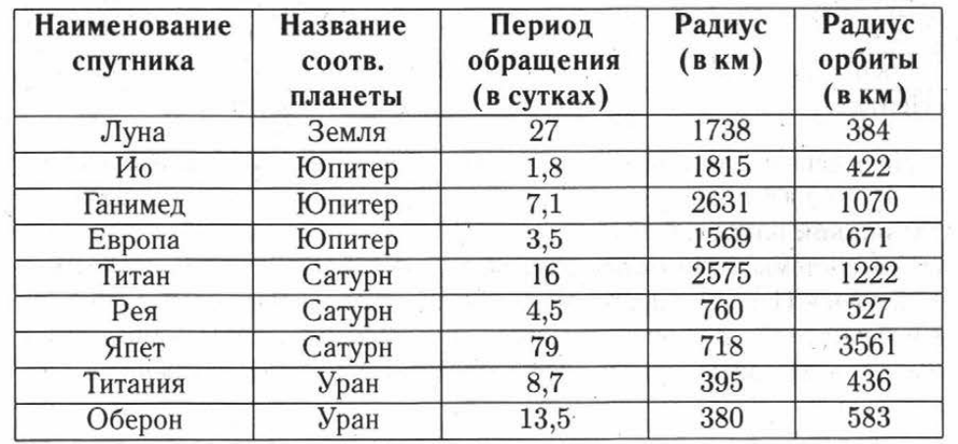
Примеры решения задач
Пример 1.
Рассмотрите таблицу, содержащую сведения о естественных спутниках планет Солнечной системы.
Выберите два утверждения, которые соответствуют характеристикам спутников, и укажите их номера.
Самая большая угловая скорость вращения у Титана.
Среди спутников Юпитера Ганимед и Ио вращаются по близким орбитам.
3)За время двух оборотов Оберона вокруг Урана Титания успеет совершить три оборота вокруг планеты.
4)Из спутников Юпитера самый маленький — Европа.
5)Частота обращения Япета вокруг Сатурна больше, чем у Титана.

Slide 11
Решение:
1. Угловая скорость обратно пропорциональна периоду вращения. Следовательно, самая большая угловая скорость соответствует наименьшему периоду обращения. Это Ио, а не Титан. Утверждение 1 ошибочно.
2. Из таблицы видно, что орбита Ио расположена гораздо ближе к
Юпитеру, чем орбита Ганимеда. Второе утверждение ошибочно.
3. Период обращения Титании — T₁ = 8,7 сут. Период обращения Оберона — Т₂ = 13,5 сут. Отсюда 2•Т₂ > 3•Т₁. Следовательно, третье утверждение правильное.
4. Самый маленький спутник должен иметь наименьший радиус. По таблице видно, что для Юпитера — это спутник Европа. Утверждение 4 верно.
5. Частота обращения обратно пропорциональна периоду. Период обращения вокруг Сатурна у Япета больше, чем у Титана. Следовательно, частота его вращения меньше. Утверждение 5 ошибочно. Ответ: 34.

Slide 12
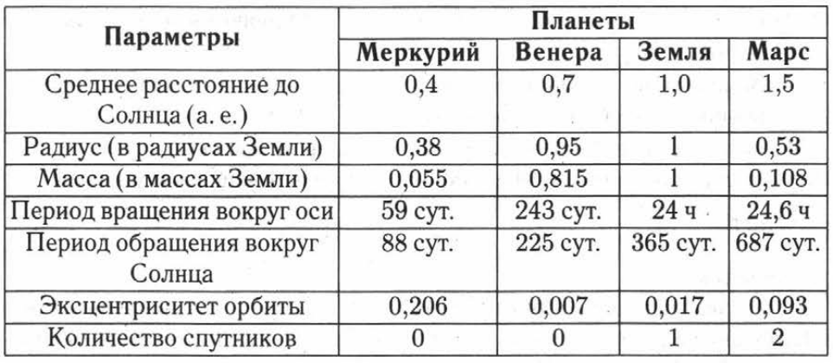
Пример 2.
Рассмотрите таблицу, содержащую сведения о планетах земной группы Солнечной системы.
Выберите два утверждения, которые соответствуют характеристикам планет, и укажите их номера.

Slide 13
Выберите два утверждения, которые соответствуют характеристикам планет, и укажите их номера.
1)Из планет земной группы по наиболее вытянутой орбите вокруг Солнца вращается Венера.
2) Ускорение свободного падения на Марсе равно примерно 0,38 м/с².
3)Первая космическая скорость для Меркурия меньше, чем для Земли.
4)Среди планет земной группы частота обращения вокруг Солнца
максимальная у Венеры.
5)Средняя плотность Меркурия меньше, чем у Венеры.

Slide 14
Решение:
1. Наиболее вытянутая орбита имеет наибольший эксцентриситет. По таблице видно, что наибольший эксцентриситет орбиты (0,206) у Меркурия, а не у Венеры. Утверждение 1 ошибочно.
2. Ускорение свободного падения на планете можно найти по формуле:
Следовательно, ускорение свободного падения на Марсе g_{м} = 10•0,38 = 3,8 м/с². Утверждение 5 верное.
3. Как известно из курса механики, первой космической скоростью называется минимальная скорость, при которой тело, движущееся горизонтально над поверхностью планеты, не упадёт на неё, а будет двигаться по круговой орбите. Она вычисляется по формуле:

Slide 15
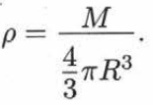
Следовательно, ускорение свободного падения для Меркурия меньше, чем для Земли. Третье утверждение справедливо.
4. Частота вращения обратно пропорциональна периоду. Соответственно, максимальная частота соответствует самому маленькому периоду. Из таблицы видно, что такой период имеет не Венера, а Меркурий. Утверждение 4 ошибочно.
5. Средняя плотность планеты равна отношению массы планеты к её объему:
Плотность Меркурия больше плотности Венеры. Утверждение 5
ошибочно.
Ответ: 23.

Slide 16
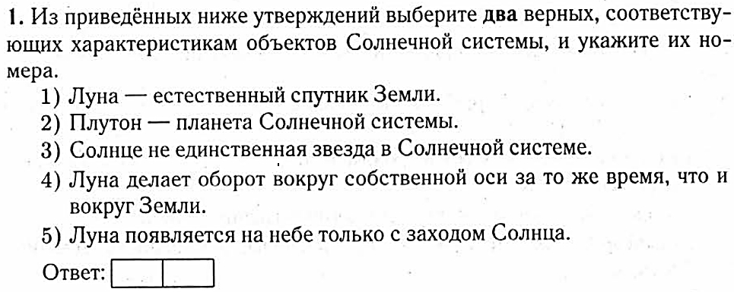
Задания для самостоятельного решения

Slide 17
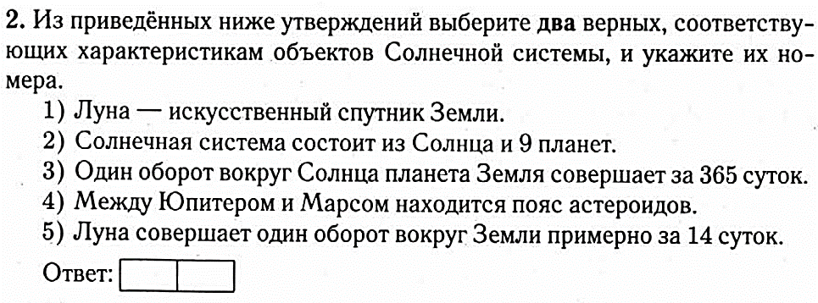

Slide 18
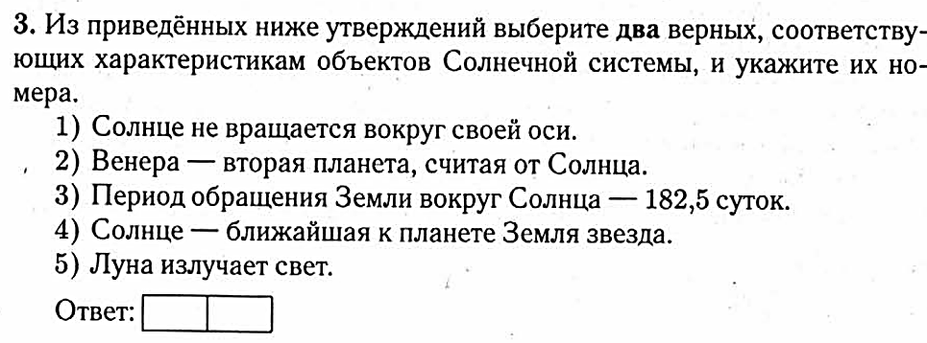

Slide 19
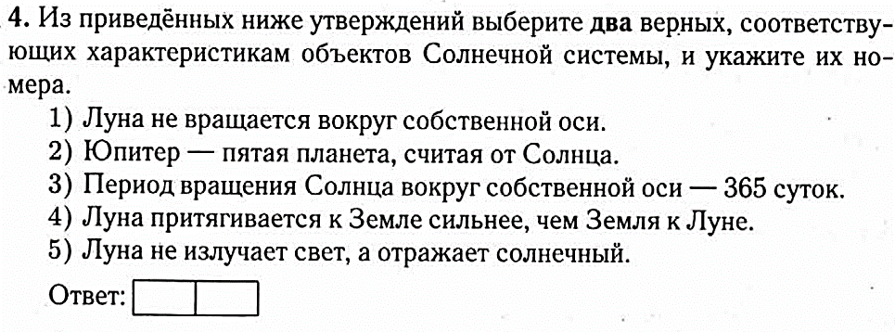

Slide 20
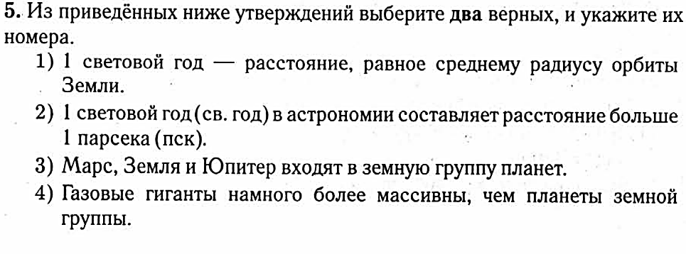

Slide 21
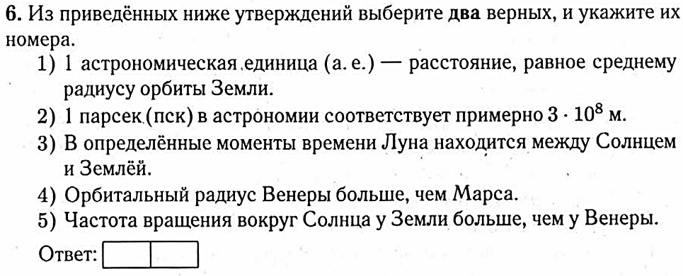

Slide 23
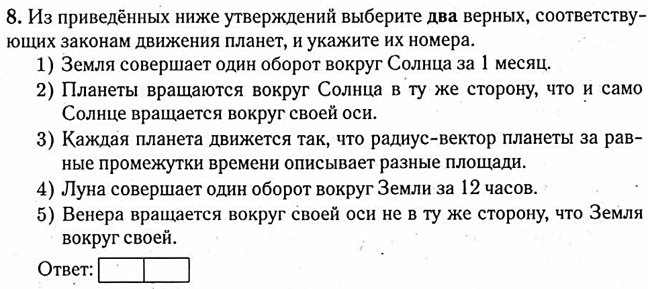

Slide 25
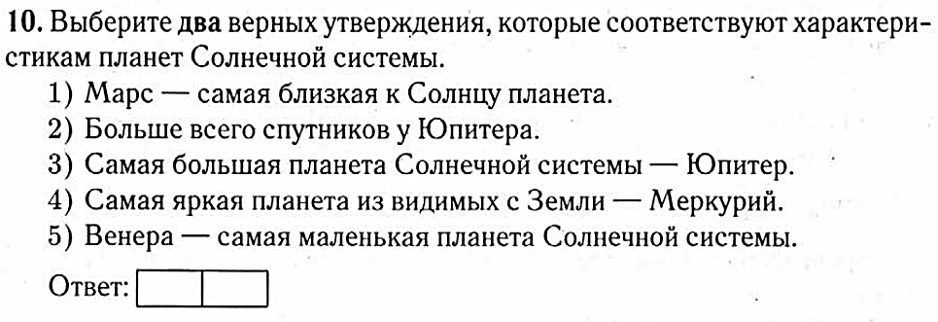

Slide 26
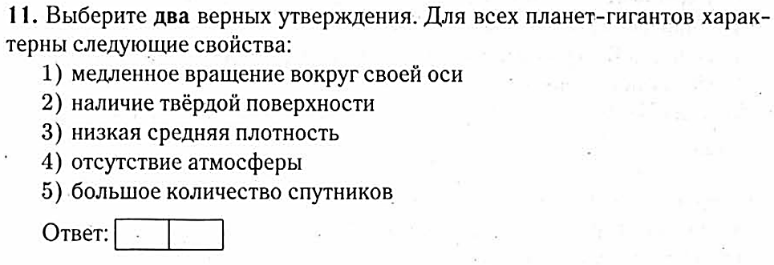

Slide 27
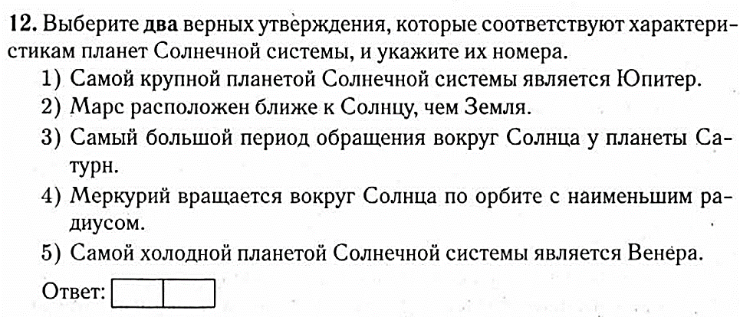

Slide 28
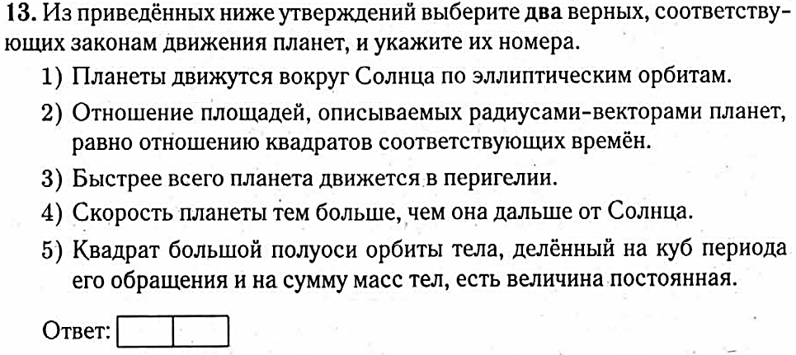

Slide 29
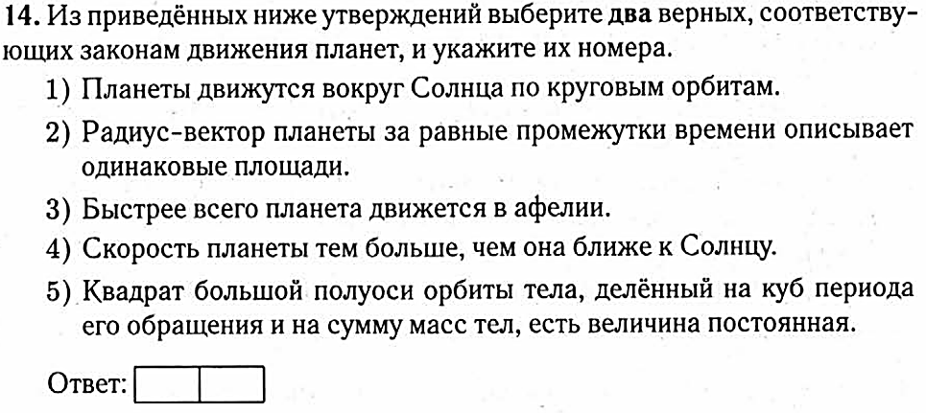

Slide 30
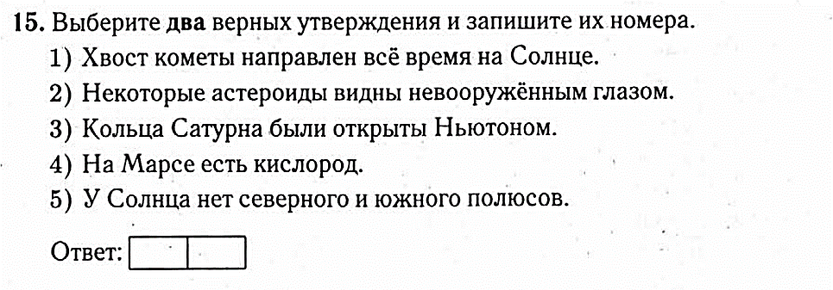

Slide 31
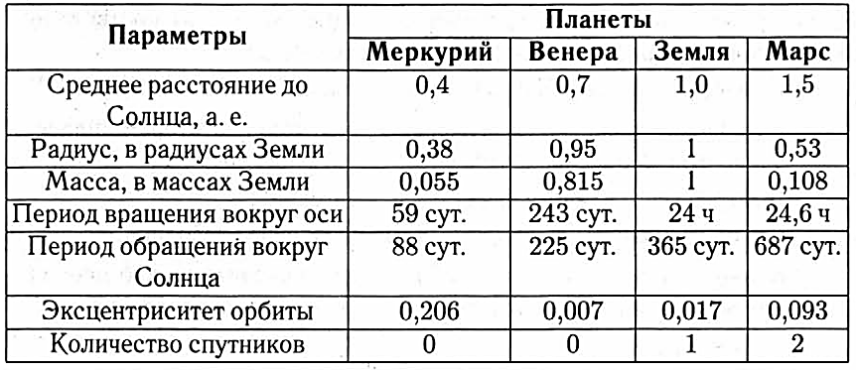

Slide 32
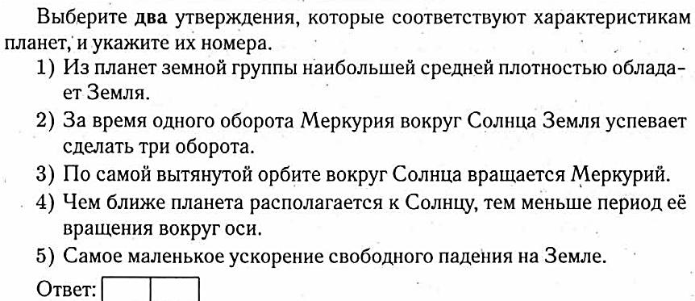

Slide 33
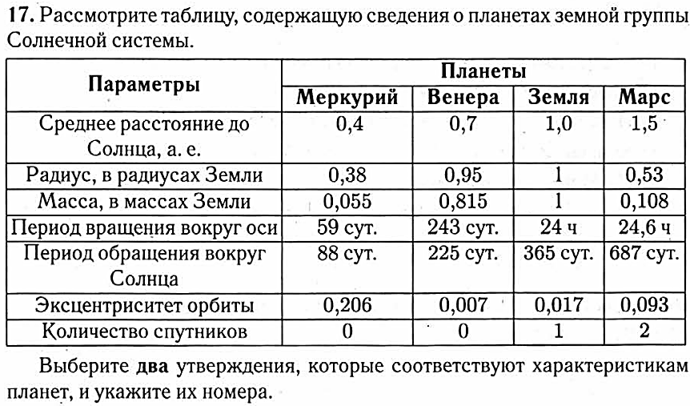

Slide 34
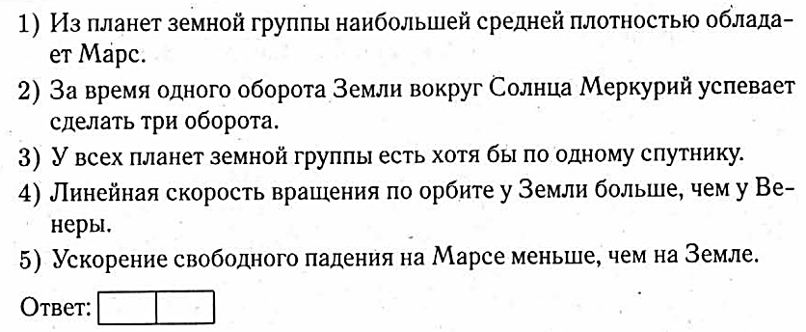

Slide 35
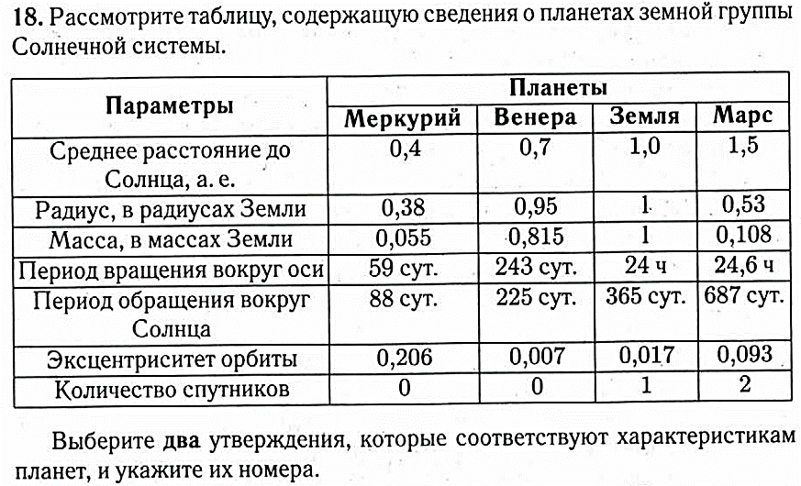

Slide 36
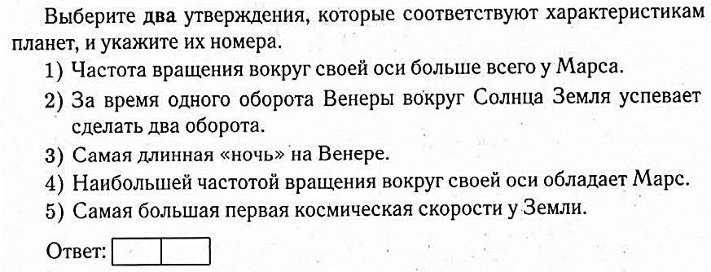

Slide 37
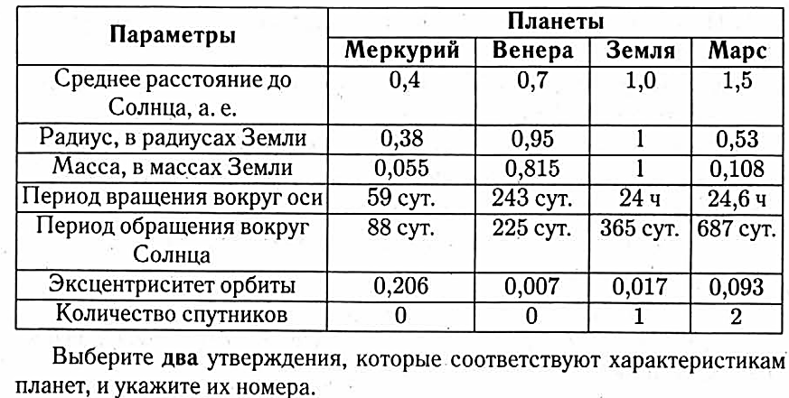

Slide 38
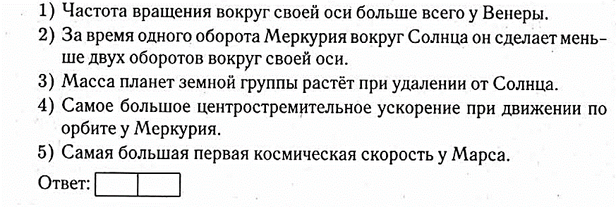

Slide 39
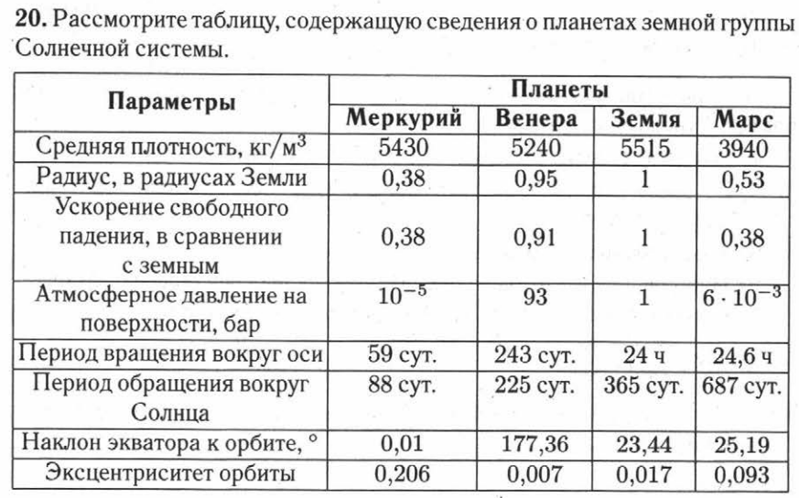

Slide 40
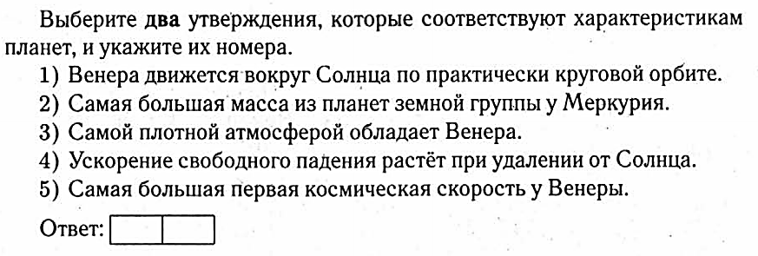

Slide 41
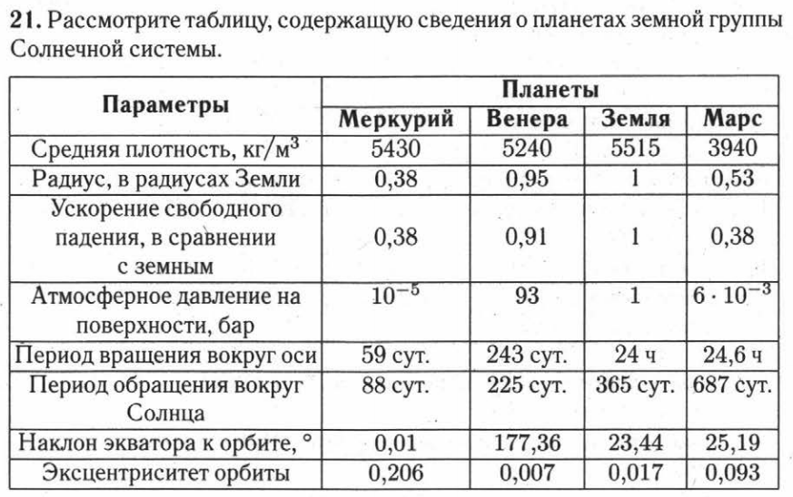

Slide 42
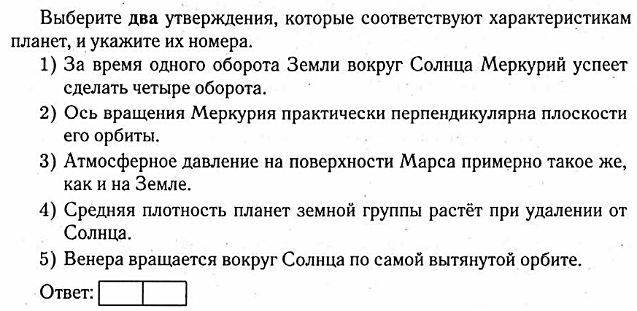

Slide 43
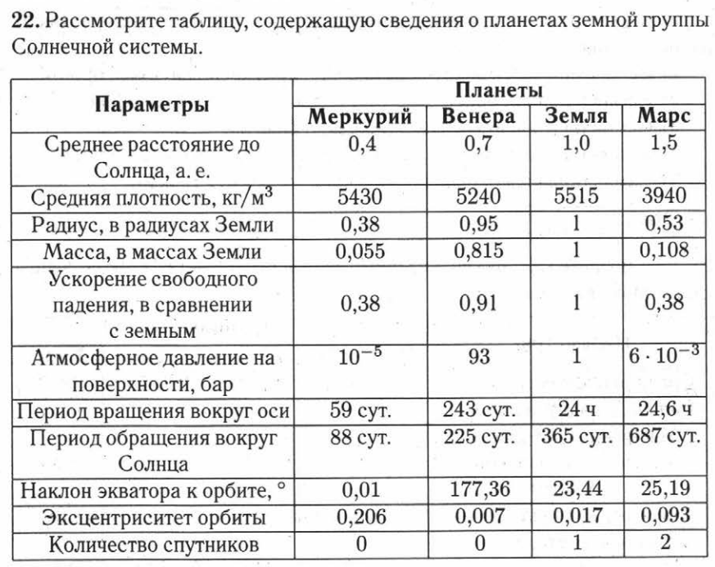

Slide 44
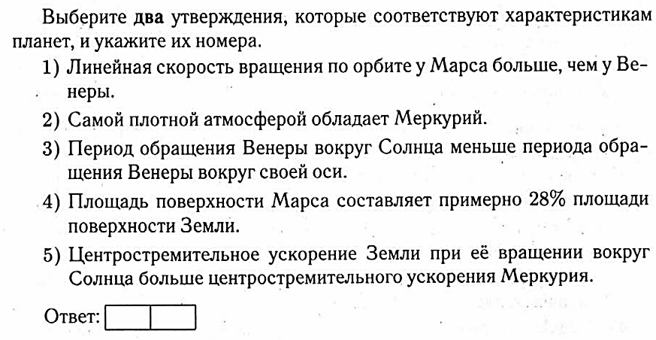

Slide 45
Источники и литература
1.

